Slide 1

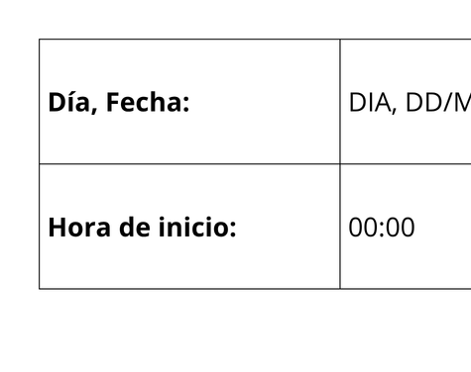
SISTEMAS OPERATIVOS 2 [A]
NOMBRE_ESTUDIANTE

Slide 2


AGENDA
  Conociendo al Auxiliar
  ¿Quienes son tus compañeros?
  Lectura del Programa
  Evaluación de Conocimientos Nuevos
  Evaluación de Conocimientos Previos

Slide 3


¿QUIEN SOY?
Conociendo el auxiliar
Enlace
Enlace
Enlace

Slide 4

¿QUIENES SON TUS COMPAÑEROS?
Conociendo a tus compañeros

Slide 5

EVALUACIÓN
CONOCIMIENTOS PREVIOS

Slide 6

PROGRAMA
DEL CURSO
  Competencias y objetivos del curso
  Temarios y Contenido
  Ponderaciones

Slide 7

EVALUACIÓN
CONOCIMIENTOS NUEVOS

Slide 8

¿DUDAS?

Slide 9
GRACIAS POR LA ATENCIÓN
RECUERDA QUE TENEMOS NUESTRO FORO SEMANAL DONDE PUEDES CONSULTAR CUALQUIER DUDA QUE TE SURJA EN LA SEMANA

